Slide 1


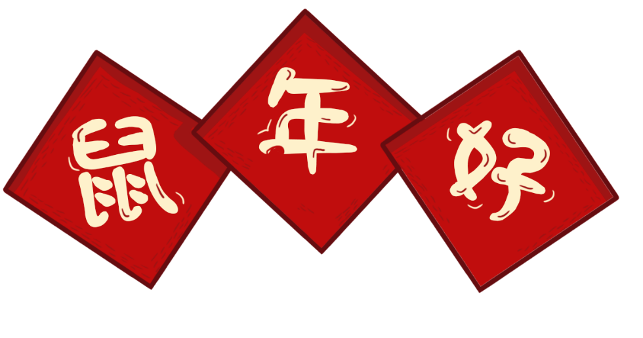

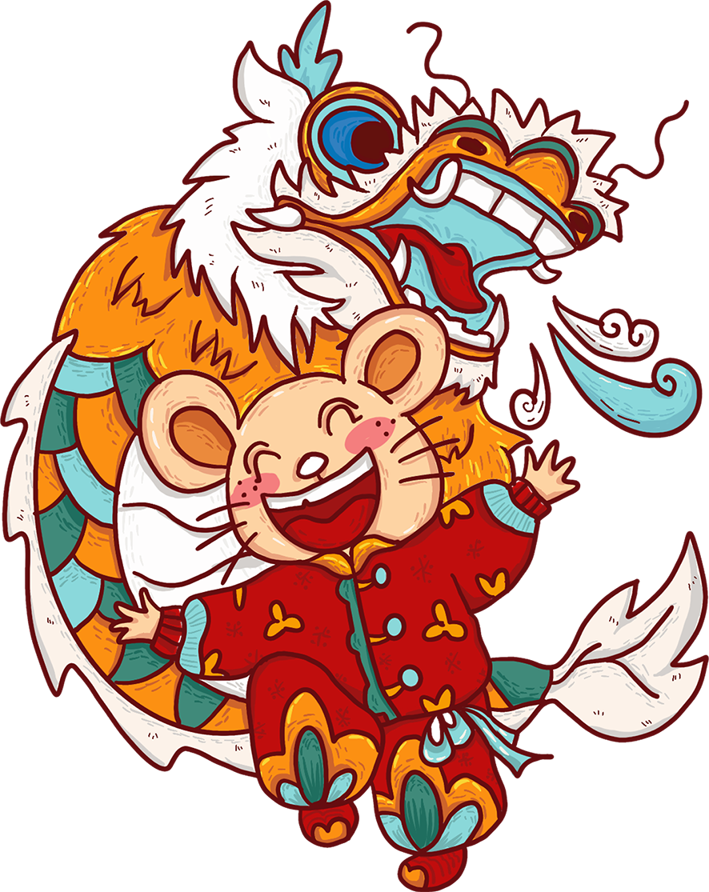

2020
中 / 国 / 传 / 统 / 节 / 日 / 新 / 年

Slide 2
目录
CONTENTS
壹/传统中国红元素
贰/传统中国红元素
叁/传统中国红元素
肆/传统中国红元素

Slide 3
壹
章节
chapter
中国它积淀了悠久的道德文化遗产，它蕴涵着丰富的人类道德精华，它昭示着中华民族世代相传、生生不息的伟大民族精神。

Slide 4

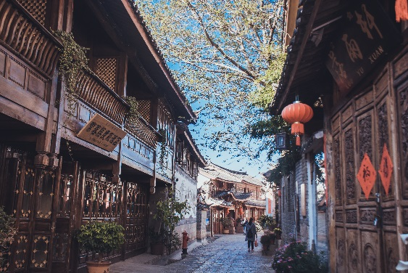
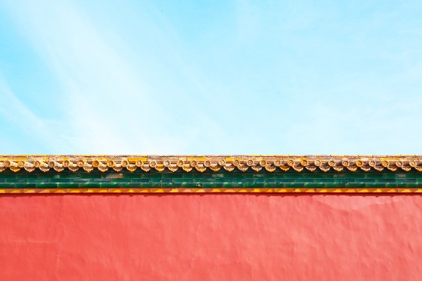
壹章
吉祥中国红
中国红
红色是中华民族最喜爱的颜色，甚至成为中国人的文化图腾和精神皈依，代表着喜庆、热闹与祥和。
中国人近代以来的历史就是一部红色的历史，承载了国人太多红色的记忆。
中国红
中国人近代以来的历史就是一部红色的历史，承载了国人太多红色的记忆。

Slide 5
壹章
壹
贰
叁
吉祥中国红
吉祥中国红
吉祥中国红
中国人近代以来的历史就是一部红色的历史，承载了国人太多红色的记忆。
中国人近代以来的历史就是一部红色的历史，承载了国人太多红色的记忆
中国人近代以来的历史就是一部红色的历史，承载了国人太多红色的记忆

Slide 6
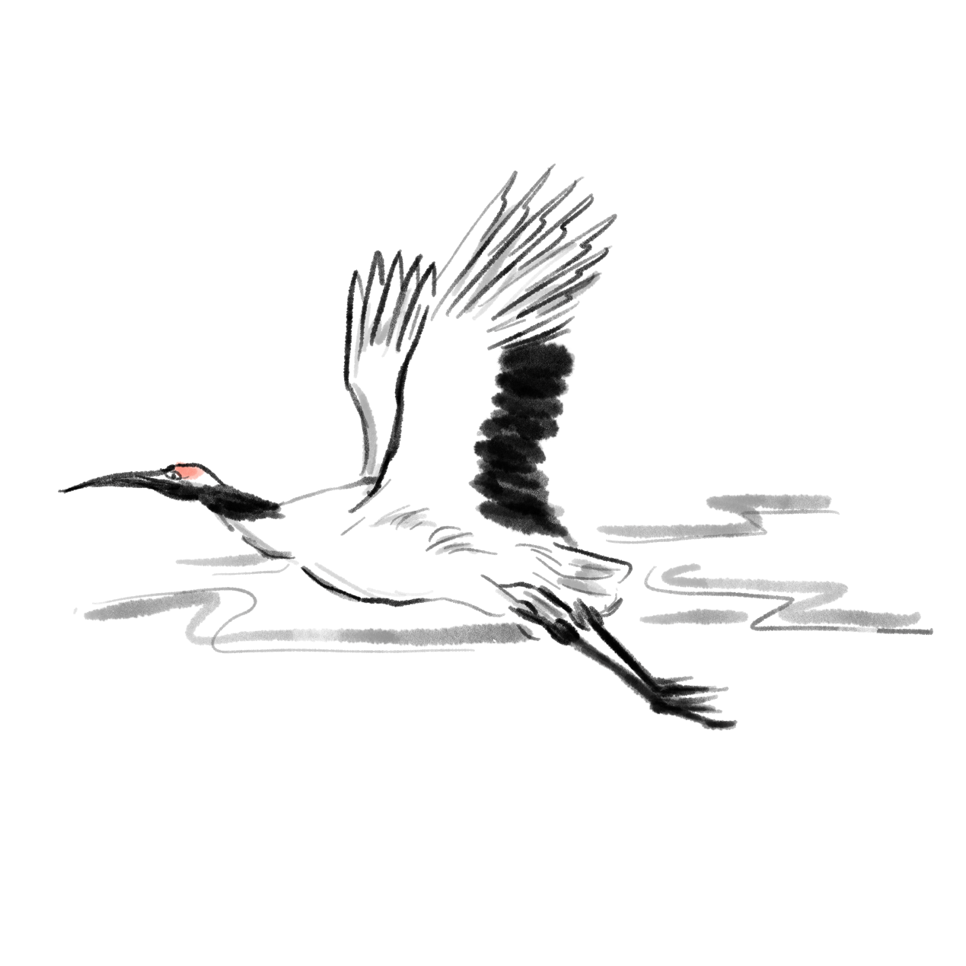
壹章
吉祥中国红
红色是中华民族最喜爱的颜色，甚至成为中国人的文化图腾和精神皈依，代表着喜庆、热闹与祥和。
吉祥中国红
红色是中华民族最喜爱的颜色，甚至成为中国人的文化图腾和精神皈依，代表着喜庆、热闹与祥和。

Slide 7
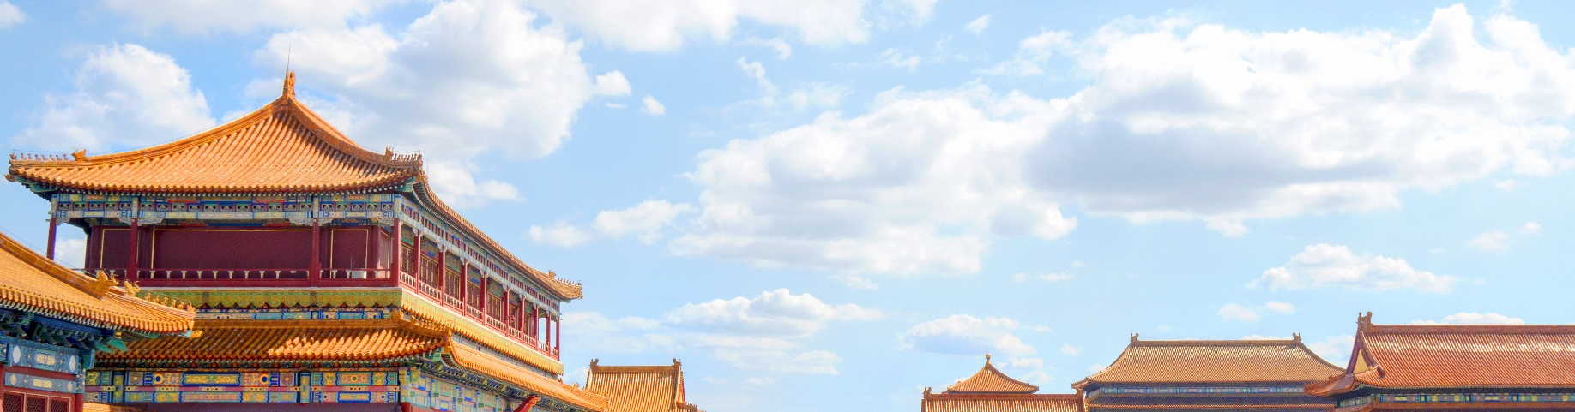
壹章
三
二
一
中国人近代以来的历史就是一部红色的历史。
中国人近代以来的历史就是一部红色的历史。
中国人近代以来的历史就是一部红色的历史。
中国红
中国红
中国红

Slide 8
贰
章节
chapter
中国它积淀了悠久的道德文化遗产，它蕴涵着丰富的人类道德精华，它昭示着中华民族世代相传、生生不息的伟大民族精神。

Slide 9
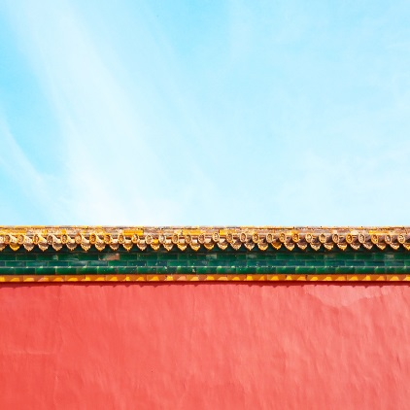
贰章
中国红
红色是中华民族最喜爱的颜色，甚至成为中国人的文化图腾和精神皈依，代表着喜庆、热闹与祥和。

Slide 10
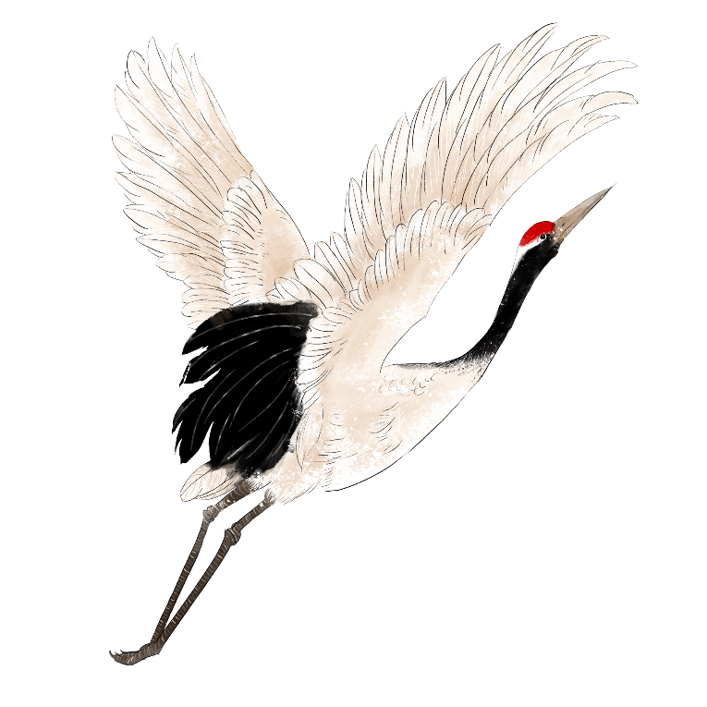
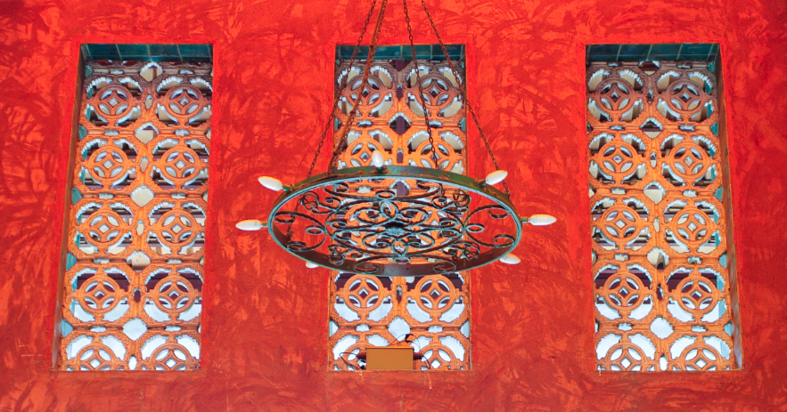
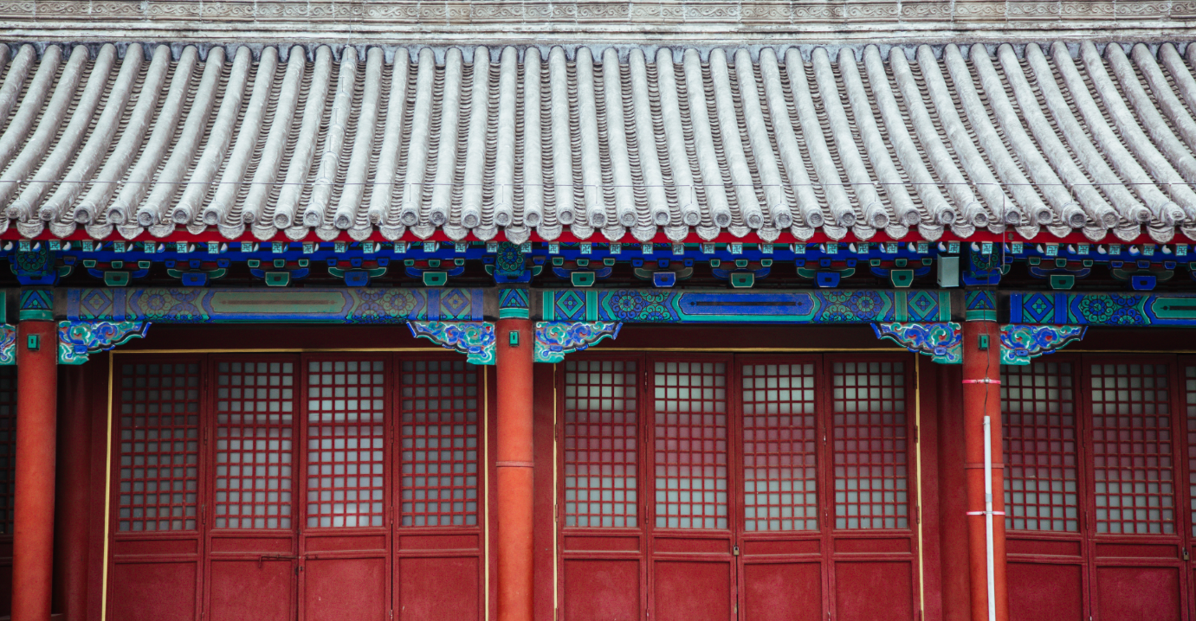
贰章
中国人近代以来的历史就是一部红色的历史，承载了国人太多红色的记忆。
吉祥中国红
红色是中华民族最喜爱的颜色，甚至成为中国人的文化图腾和精神皈依，代表着喜庆、热闹与祥和。

Slide 11
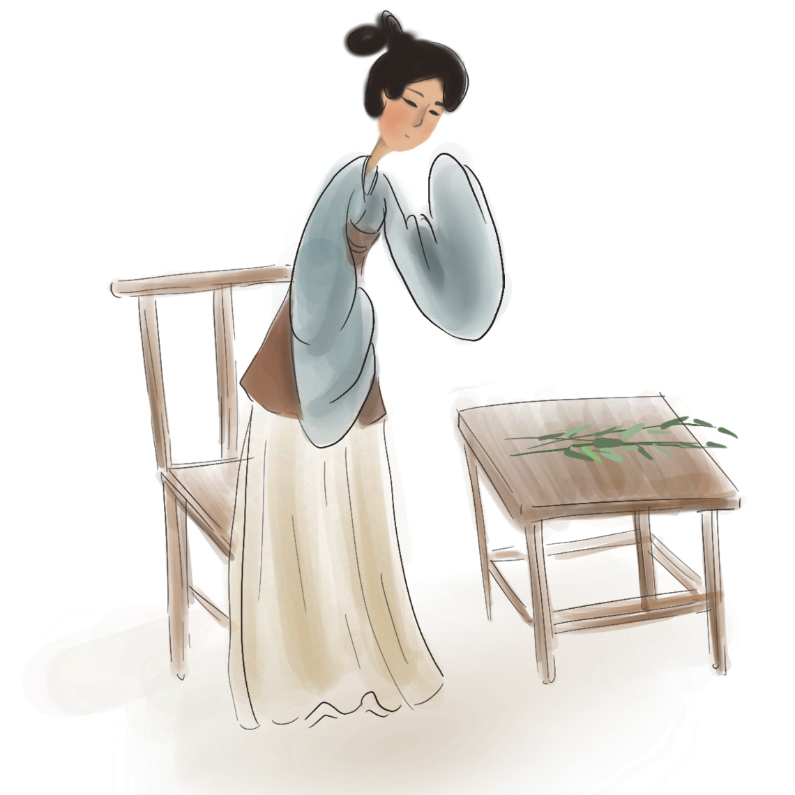
贰章
中国红
中国人近代以来的历史就是一部红色的历史，承载了国人太多红色的记忆。
中国红
中国人近代以来的历史就是一部红色的历史，承载了国人太多红色的记忆。

Slide 12
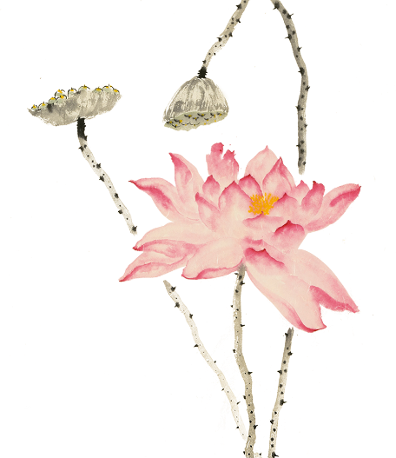
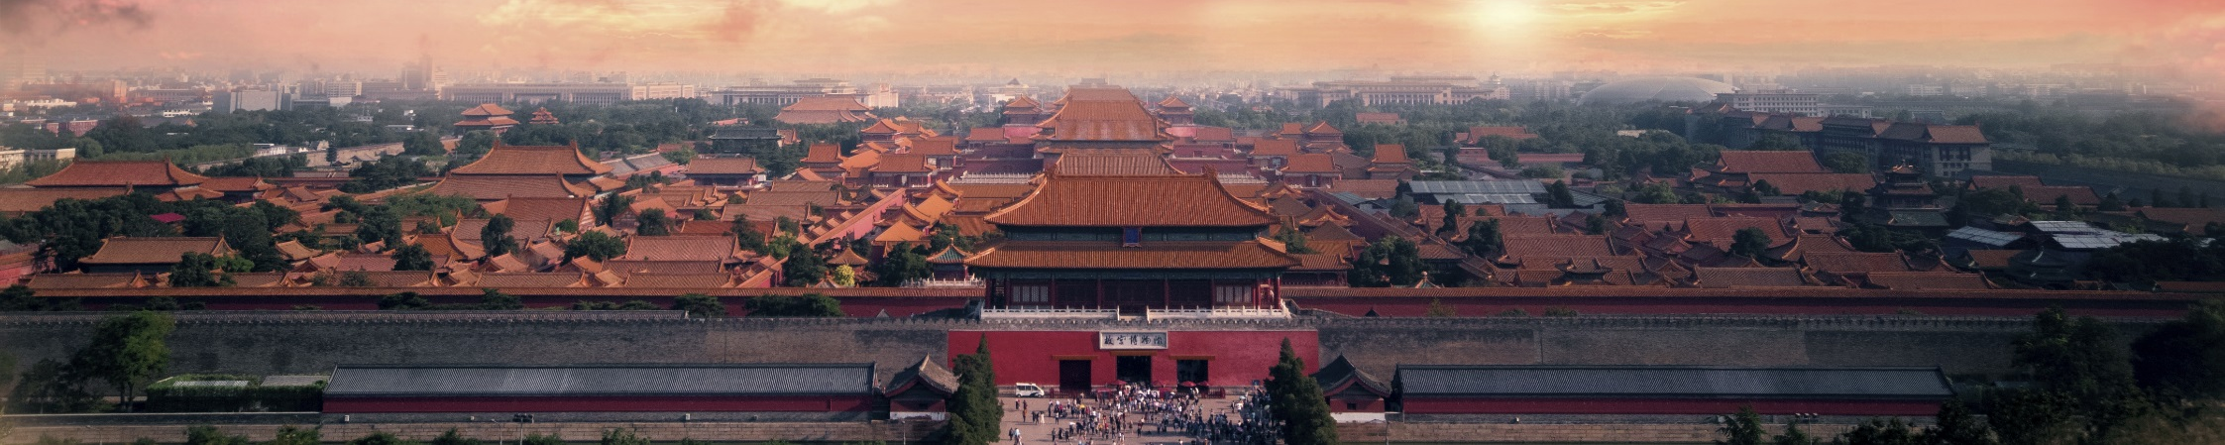
贰章
吉祥中国红
红色是中华民族最喜爱的颜色，甚至成为中国人的文化图腾和精神皈依，代表着喜庆、热闹与祥和。

Slide 13
叁
章节
chapter
中国它积淀了悠久的道德文化遗产，它蕴涵着丰富的人类道德精华，它昭示着中华民族世代相传、生生不息的伟大民族精神。

Slide 14

叁章
吉祥中国红
红色是中华民族最喜爱的颜色，甚至成为中国人的文化图腾和精神皈依，代表着喜庆、热闹与祥和。中国人近代以来的历史就是一部红色的历史，承载了国人太多红色的记忆。
红色是中华民族最喜爱的颜色，甚至成为中国人的文化图腾和精神皈依，代表着喜庆、热闹与祥和。中国人近代以来的历史就是一部红色的历史，承载了国人太多红色的记忆。

Slide 15
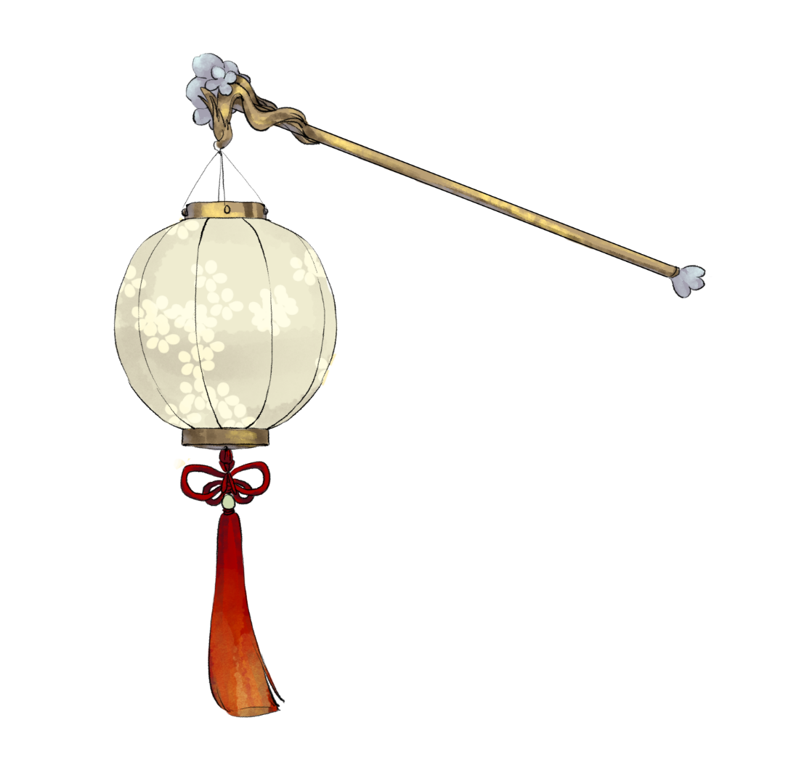
叁章
吉祥中国红
吉祥中国红
红色是中华民族最喜爱的颜色，甚至成为中国人的文化图腾和精神皈依，代表着喜庆、热闹与祥和。
红色是中华民族最喜爱的颜色，甚至成为中国人的文化图腾和精神皈依，代表着喜庆、热闹与祥和。

Slide 16
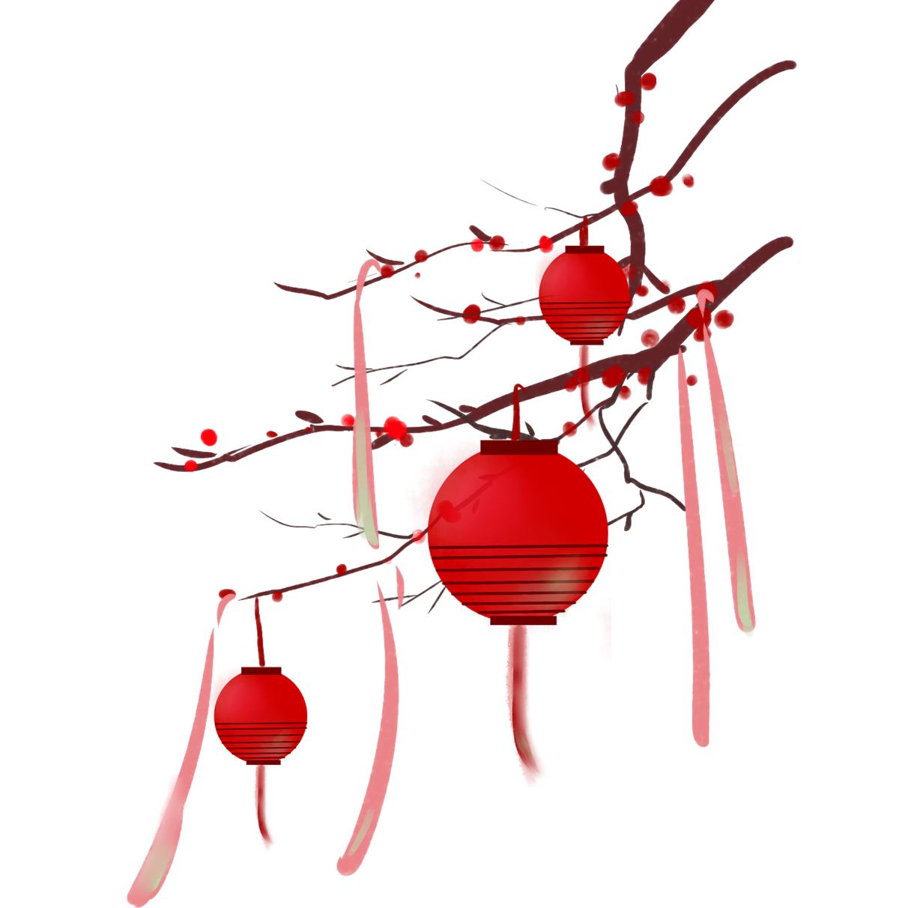
叁章
红色是中华民族最喜爱的颜色，甚至成为中国人的文化图腾和精神皈依，代表着喜庆、热闹与祥和。中国人近代以来的历史就是一部红色的历史。
中国红
中国红
中国人近代以来的历史就是一部红色的历史。
中国人近代以来的历史就是一部红色的历史。

Slide 17
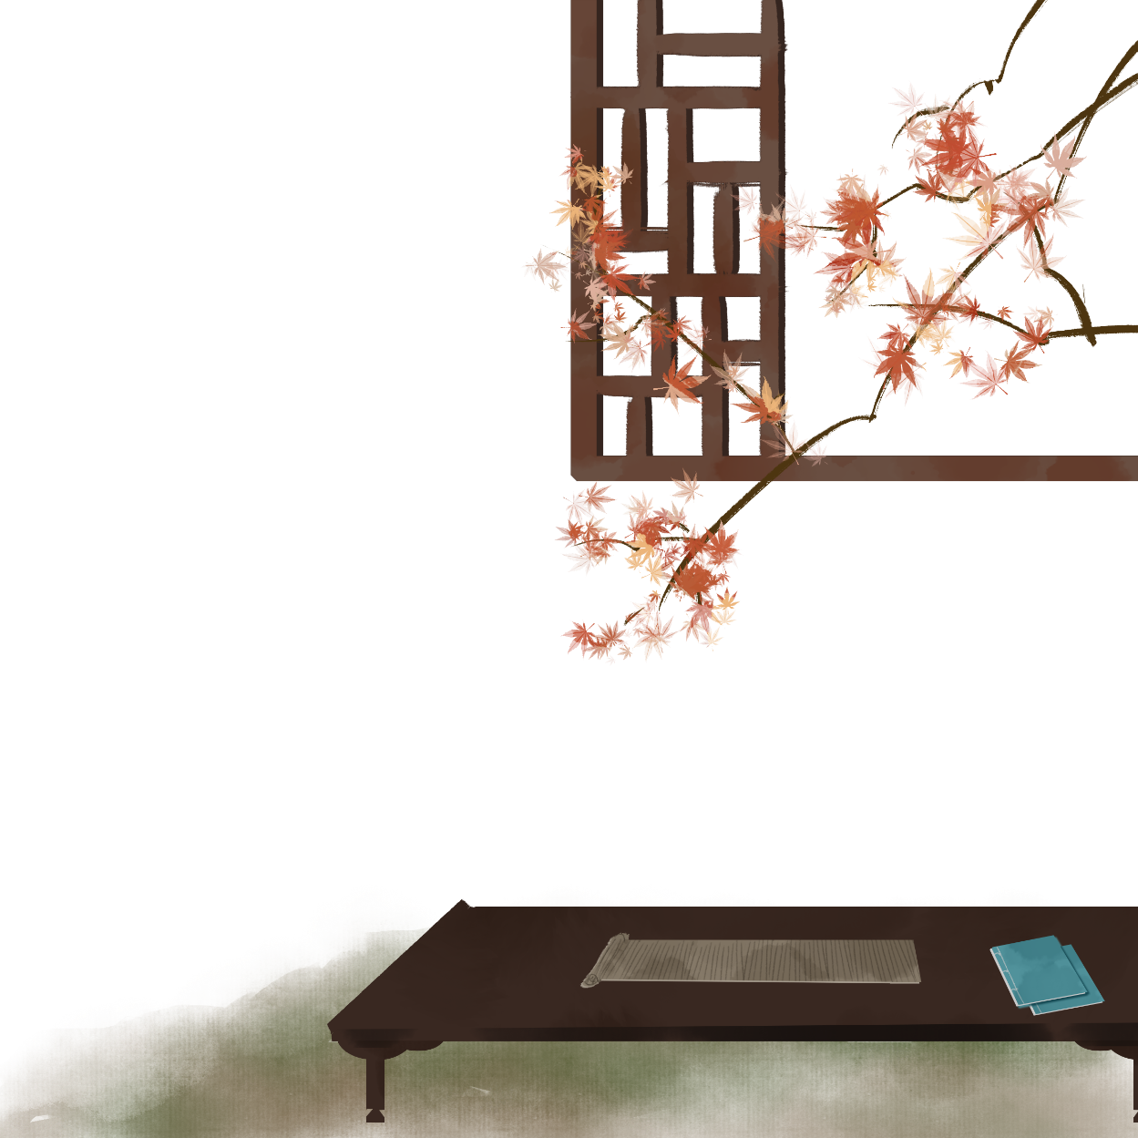
叁章
中国红
红色是中华民族最喜爱的颜色，甚至成为中国人的文化图腾和精神皈依，代表着喜庆、热闹与祥和。中国人近代以来的历史就是一部红色的历史，承载了国人太多红色的记忆。
中国人近代以来的历史就是一部红色的历史。
中国红
中国人近代以来的历史就是一部红色的历史。

Slide 18
肆
章节
chapter
中国它积淀了悠久的道德文化遗产，它蕴涵着丰富的人类道德精华，它昭示着中华民族世代相传、生生不息的伟大民族精神。

Slide 19
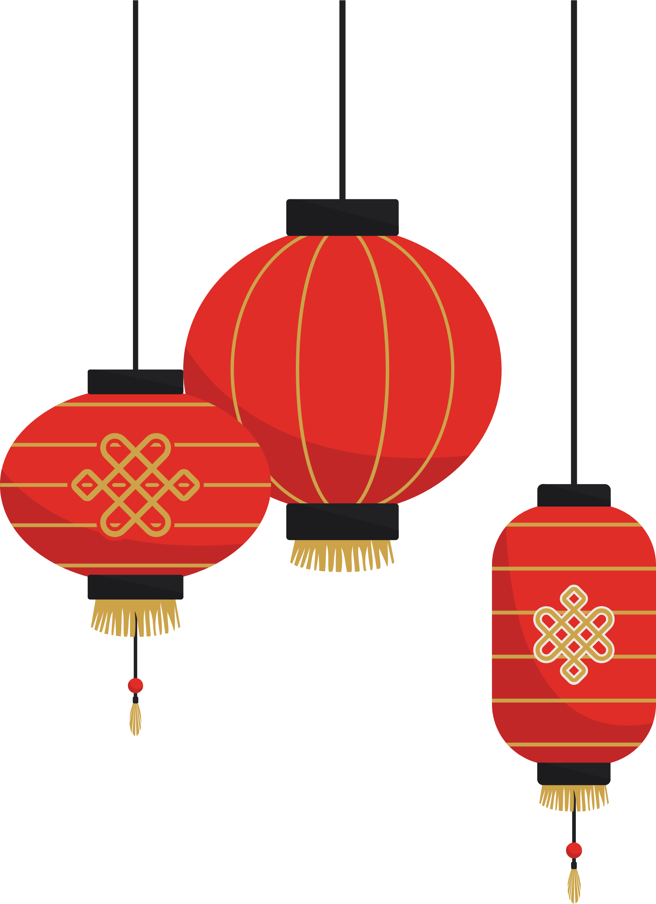
肆章
红色是中华民族最喜爱的颜色，甚至成为中国人的文化图腾和精神皈依，代表着喜庆、热闹与祥和。
中国人近代以来的历史就是一部红色的历史，承载了国人太多红色的记忆。
吉祥中国红
中
国
风

Slide 20
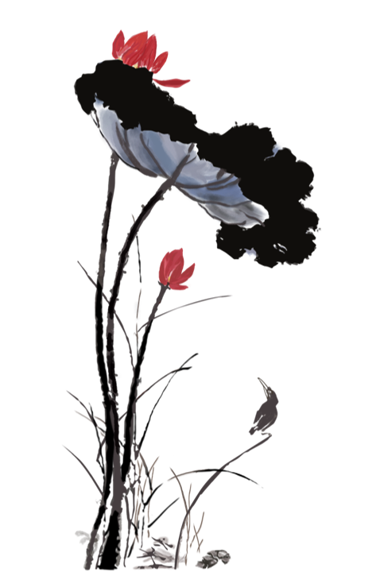
肆章
中国红
中国人近代以来的历史就是一部红色的历史，承载了国人太多红色的记忆。
中国红
中国人近代以来的历史就是一部红色的历史，承载了国人太多红色的记忆。

Slide 21
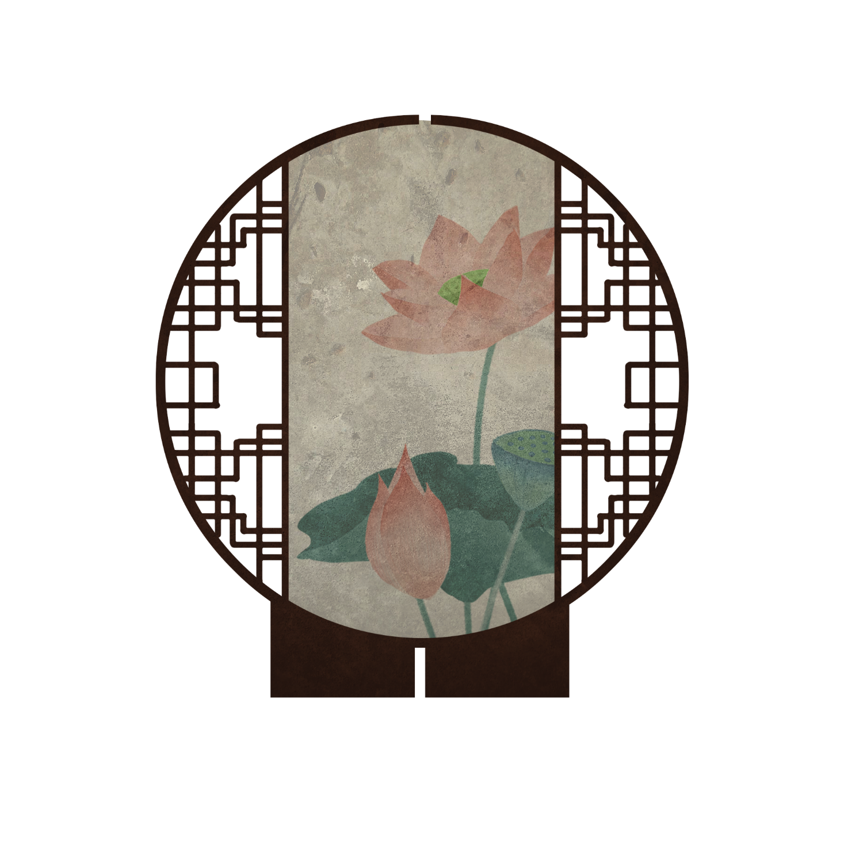
肆章
红色是中华民族最喜爱的颜色，甚至成为中国人的文化图腾和精神皈依，代表着喜庆、热闹与祥和。
中国人近代以来的历史就是一部红色的历史，承载了国人太多红色的记忆。
吉祥中国红

Slide 22
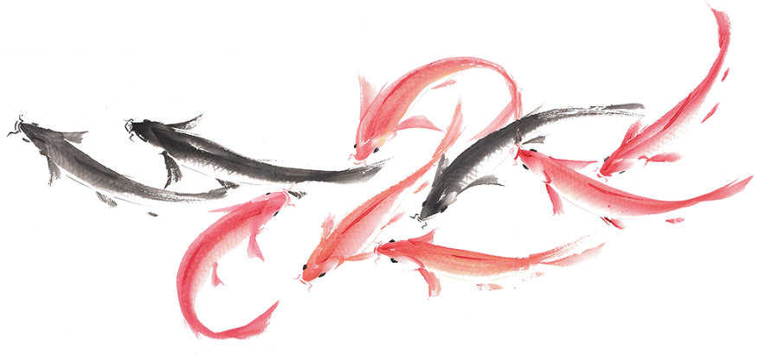
肆章
吉 祥
红色是中华民族最喜爱的颜色，甚至成为中国人的文化。
中国红
中国人近代以来的历史就是一部红色的历史，承载了国人太多红色的记忆。
中国红
红色是中华民族最喜爱的颜色，甚至成为中国人的文化。
中国红
中国人近代以来的历史就是一部红色的历史，承载了国人太多红色的记忆。

Slide 23
2020
中 / 国 / 传 / 统 / 节 / 日 / 新 / 年

